Slide 1
AES - Advanced Encryption Standard
Algoritmo de criptografia simétrica padrão mundial.
Utilizado para proteger dados sensíveis em diversos sistemas.

Slide 2
Por que o AES é o mais usado?
Segurança robusta
Alta eficiência e velocidade
Ampla adoção (HTTPS, Wi-Fi, VPNs, etc.)

Slide 3
Como funciona?
1. Derivação de chave (PBKDF2 / Argon2)
2. Criptografia com AES
3. Geração do texto cifrado
AES 256
Tipo: Simétrica
Bloco: 128 bits
Chaves: 128 / 192 / 256 bits
Alta performance

Slide 4
PBKDF2
A PBKDF2 (Password-Based Key Derivation Function 2) é uma função de derivação de chave projetada para transformar uma senha (geralmente fraca) em uma chave criptográfica forte, adequada para algoritmos como AES.
“Tornar o processo de geração da chave deliberadamente lento e resistente a ataques de força bruta.”

Slide 5
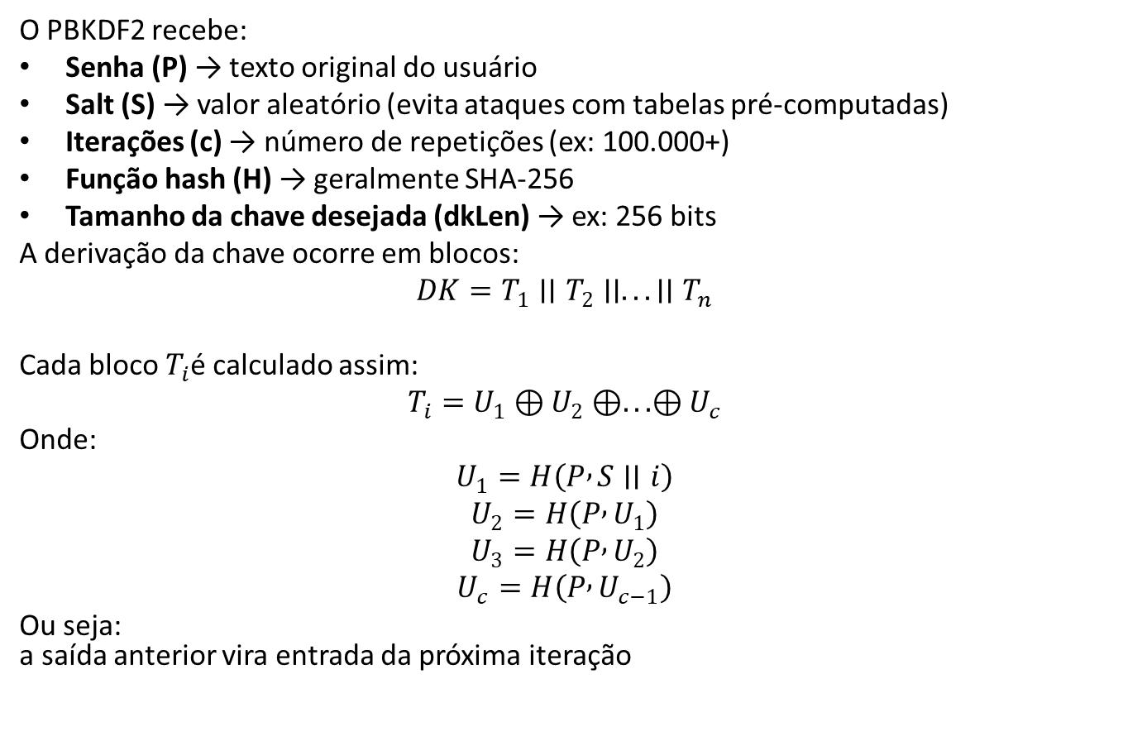
PBKDF2- Funcionamento
O PBKDF2 recebe:
Senha (P) → texto original do usuário
Salt (S) → valor aleatório (evita ataques com tabelas pré-computadas)
Iterações (c) → número de repetições (ex: 100.000+)
Função hash (H) → geralmente SHA-256
Tamanho da chave desejada (dkLen) → ex: 256 bits
A derivação da chave ocorre em blocos:
$$DK=T_{1}∣∣T_{2}∣∣...∣∣T_{n}$$
Cada bloco $T_{i}$é calculado assim:
$$T_{i}=U_{1}⊕U_{2}⊕...⊕U_{c}$$
Onde:
$$U_{1}=H\left(P , S∣∣i\right)$$
$$U_{2}=H\left(P , U_{1}\right)$$
$$U_{3}=H\left(P , U_{2}\right)$$
$$U_{c}=H\left(P , U_{c−1}\right)$$
Ou seja: a saída anterior vira entrada da próxima iteração

Slide 6
PBKDF2- Funcionamento
Intuição prática
O PBKDF2 faz:
Mistura senha + salt
Aplica hash
Repete isso milhares de vezes
Combina os resultados com XOR
Resultado: uma chave muito difícil de adivinhar, mesmo que a senha seja simples.
Por que múltiplas iterações?
Sem iterações:
atacante testa milhões de senhas por segundo
Com PBKDF2 (ex: 100k iterações):
cada tentativa fica 100.000x mais lenta
Papel do SALT
O salt garante que:
Senhas iguais → chaves diferentes
Impede rainbow tables
Deve ser:
Aleatório
Único por usuário
Armazenado junto com o hash

Slide 7
Atividade
1. Desenvolva um método que implemente o AES
1.1 O método deve receber um texto e uma senha e retornar o conteúdo criptografado
1.2 Também deve ser possível decodificar o texto, desde que seja informada uma senha correta

